Slide 1


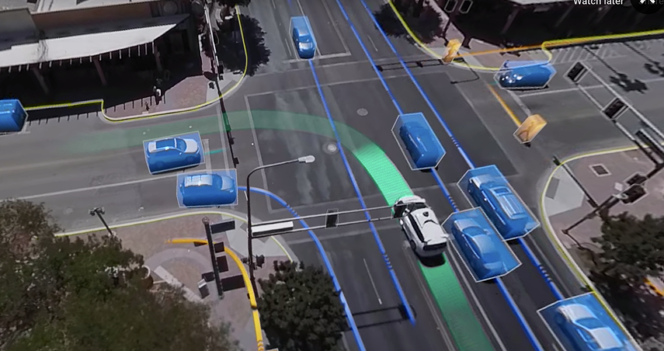
课程《人工智能原理与技术》
强化学习
Reinforcement Learning

Slide 2
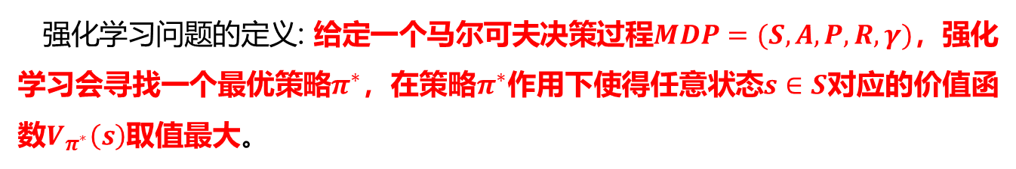
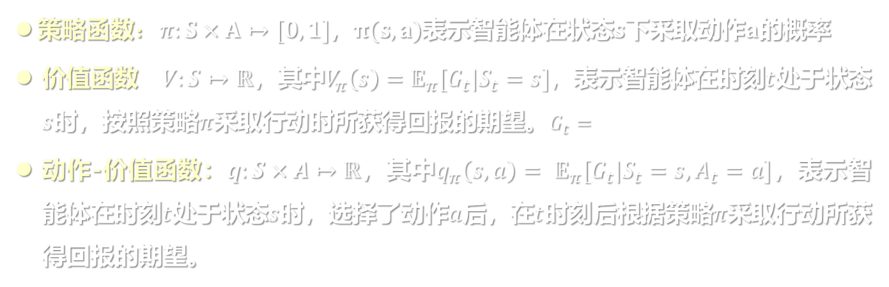
强化学习问题与基本求解思路
强化学习问题的定义: 给定一个马尔可夫决策过程$MDP=(S,A,P,R,γ)$，强化学习会寻找一个最优策略$π^{∗}$，在策略$π^{∗}$作用下使得任意状态$s∈S$对应的价值函数$V_{π^{∗}}\left(s\right)$取值最大。
策略函数：$π:S×A↦[0, 1]$，$π(s,a)$表示智能体在状态$s$下采取动作$a$的概率。
价值函数：$V:S↦ℝ$，其中$V_{π}\left(s\right)=𝔼_{π}[G_{t}|S_{t}=s]，$表示智能体在时刻$t$处于状态$s$时，按照策略$π$采取行动时所获得回报的期望。${G_{t}=R}_{t+1}+γR_{t+2}+γ^{2}R_{t+3}+⋯$
动作-价值函数：$q:S×A↦ℝ$，其中$q_{π}\left(s,a\right)=$ $𝔼_{π}[G_{t}|S_{t}=s,A_{t}=a]$，表示智能体在时刻$t$处于状态$s$时，选择了动作$a$后，在$t$时刻后根据策略$π$采取行动所获得回报的期望。
Notes:
为了求解最优策略$π^{∗}$，图6.7中展示了一种思路：从一个任意的策略开始，首先计算该策略下价值函数（或动作-价值函数），然后根据价值函数调整改进策略使其更优，不断迭代这个过程直到策略收敛。通过策略计算价值函数的过程叫做策略评估（policy evaluation），通过价值函数优化策略的过程叫做策略优化（policy improvement），策略评估和策略优化交替进行的强化学习求解方法叫做通用策略迭代（Generalized Policy Iteration，GPI）。

Slide 3

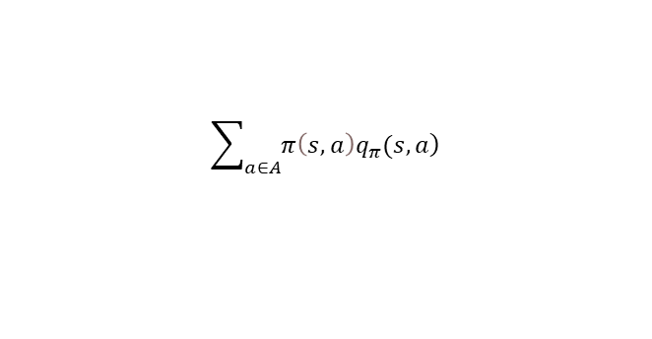
强化学习: 贝尔曼方程
贝尔曼方程（Bellman Equation）也被称作动态规划方程（Dynamic Programming Equation），由理查德·贝尔曼（Richard Bellman）提出。
价值函数（Value Function）$V_{π}\left(s\right)=𝔼_{π}\left[R_{t+1}+γR_{t+2}+γ^{2}R_{t+3}+⋯ | S_{t}=s\right]$
动作-价值函数(Action-Value Function) $q_{π}\left(s,a\right)=𝔼_{π}\left[R_{t+1}+γR_{t+2}+γ^{2}R_{t+3}+⋯ | S_{t}=s,A_{t}=a\right]$
$$V_{π}\left(s\right)=$$
$$\sum_{a∈A}{\left.π\left(s,a\right)q_{π}(s,a\right)}$$
$$q_{π}\left(s,a\right)=\sum_{s^{′}∈S}{P(s^{′}|s,a)}\left[R\left(s,a,s^{′}\right)+γV_{π}\left(s^{′}\right)\right]$$
价值函数的贝尔曼方程
$$V_{π}\left(s\right){=𝔼}_{a∼π(s,⋅)}𝔼_{s^{′}\sim P(⋅|s,a)}\left[R\left(s,{a,s}^{′}\right)+γV_{π}\left(s^{′}\right)\right]$$
动作-价值函数的贝尔曼方程
$$q_{π}\left(s,a\right)=𝔼_{s^{′}\sim P(⋅|s,a)}[R\left(s,a,s^{′}\right)+γ𝔼_{a^{′}\sim π\left(s^{′},⋅\right)}\left[q_{π}\left(s^{′},a^{′}\right)\right]]$$
Notes:
正文

Slide 4
目录
强化学习策略迭代模式
策略评估方法
01
02
03
04
基于价值的强化学习算法
案例分析——AlphaGo

Slide 5
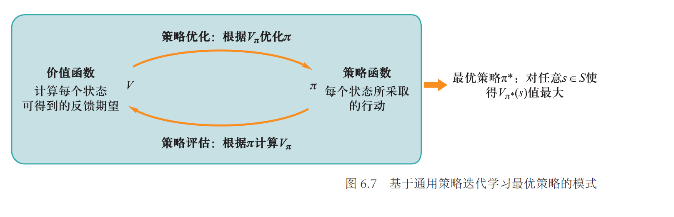
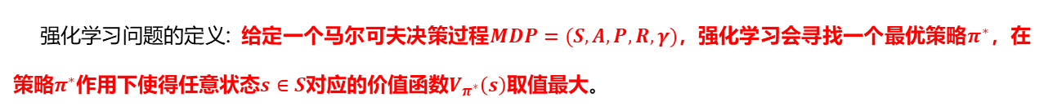
强化学习问题与基本求解思路
强化学习问题的定义: 给定一个马尔可夫决策过程$MDP=(S,A,P,R,γ)$，强化学习会寻找一个最优策略$π^{∗}$，在策略$π^{∗}$作用下使得任意状态$s∈S$对应的价值函数$V_{π^{∗}}\left(s\right)$取值最大。
Notes:
为了求解最优策略$π^{∗}$，图6.7中展示了一种思路：从一个任意的策略开始，首先计算该策略下价值函数（或动作-价值函数），然后根据价值函数调整改进策略使其更优，不断迭代这个过程直到策略收敛。通过策略计算价值函数的过程叫做策略评估（policy evaluation），通过价值函数优化策略的过程叫做策略优化（policy improvement），策略评估和策略优化交替进行的强化学习求解方法叫做通用策略迭代（Generalized Policy Iteration，GPI）。

Slide 6
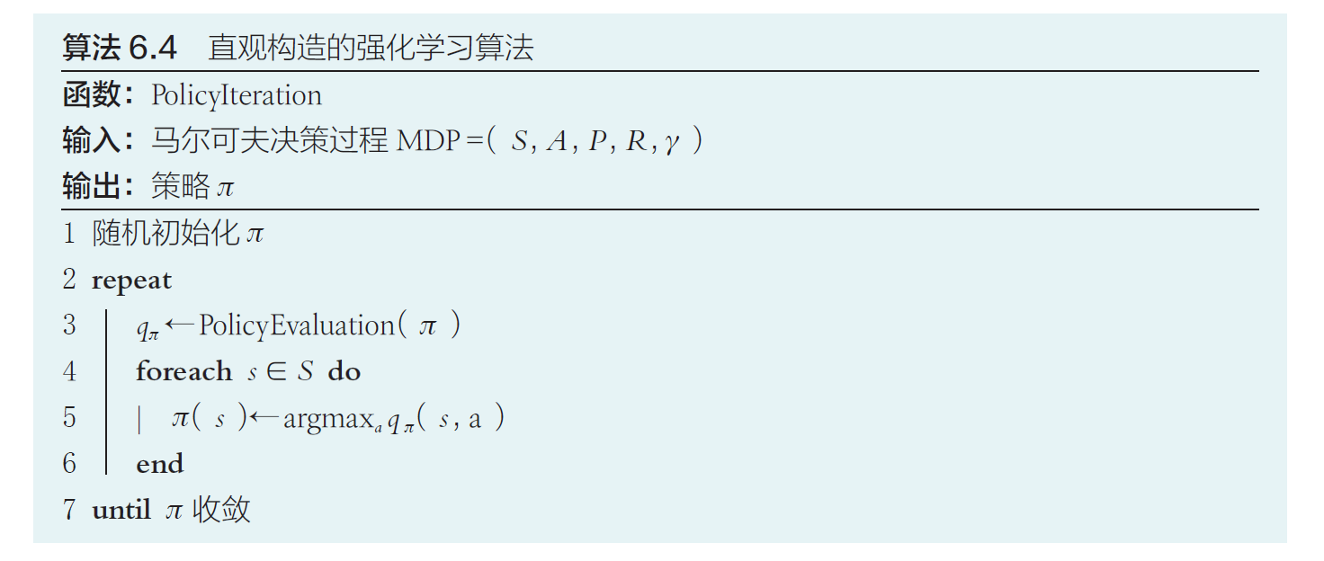
强化学习问题与基本求解思路
强化学习问题的定义: 给定一个马尔可夫决策过程$MDP=(S,A,P,R,γ)$，强化学习会寻找一个最优策略$π^{∗}$，在策略$π^{∗}$作用下使得任意状态$s∈S$对应的价值函数$V_{π^{∗}}\left(s\right)$取值最大。
Notes:
为了求解最优策略$π^{∗}$，图6.7中展示了一种思路：从一个任意的策略开始，首先计算该策略下价值函数（或动作-价值函数），然后根据价值函数调整改进策略使其更优，不断迭代这个过程直到策略收敛。通过策略计算价值函数的过程叫做策略评估（policy evaluation），通过价值函数优化策略的过程叫做策略优化（policy improvement），策略评估和策略优化交替进行的强化学习求解方法叫做通用策略迭代（Generalized Policy Iteration，GPI）。

Slide 7
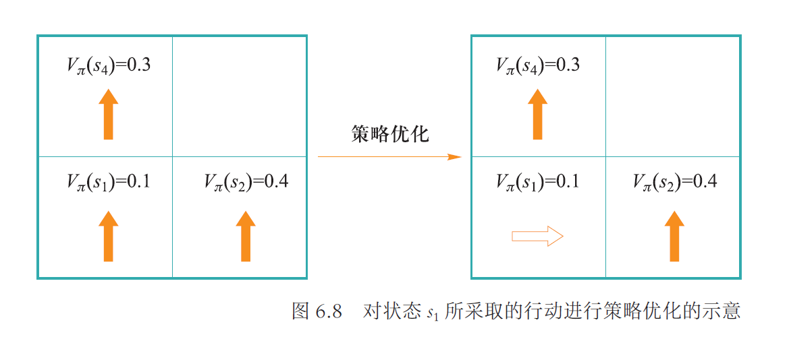
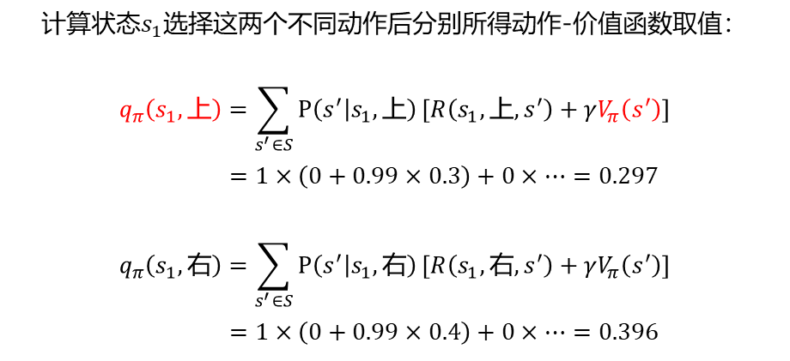
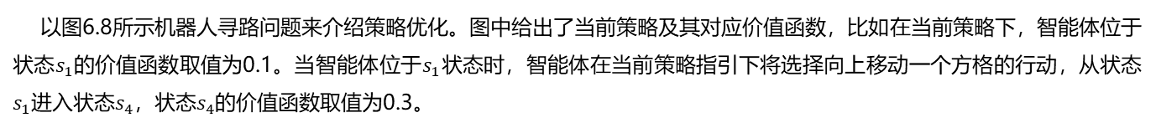
基于价值的强化学习：策略优化例子
以图6.8所示机器人寻路问题来介绍策略优化。图中给出了当前策略及其对应价值函数，比如在当前策略下，智能体位于状态$s_{1}$的价值函数取值为0.1。当智能体位于$s_{1}$状态时，智能体在当前策略指引下将选择向上移动一个方格的行动，从状态$s_{1}$进入状态$s_{4}$，状态$s_{4}$的价值函数取值为0.3。
问题：智能体目前在状态$s_{1}$，那么下一步是采取“向上移动一个方格”或“向右移动一个方格”哪一个行动？
计算状态$s_{1}$选择这两个不同动作后分别所得动作-价值函数取值：
$$q_{π}\left(s_{1},上\right)=\sum_{s^{′}∈S}{P\left(s^{′} | s_{1},上\right)}\left[R\left(s_{1},上,s^{′}\right)+γV_{π}\left(s^{′}\right)\right] \\ =1×\left(0+0.99×0.3\right)+0×⋯=0.297$$
$$q_{π}\left(s_{1},右\right)=\sum_{s^{′}∈S}{P\left(s^{′} | s_{1},右\right)}\left[R\left(s_{1},右,s^{′}\right)+γV_{π}\left(s^{′}\right)\right] \\ =1×\left(0+0.99×0.4\right)+0×⋯=0.396$$
Notes:
正文

Slide 8
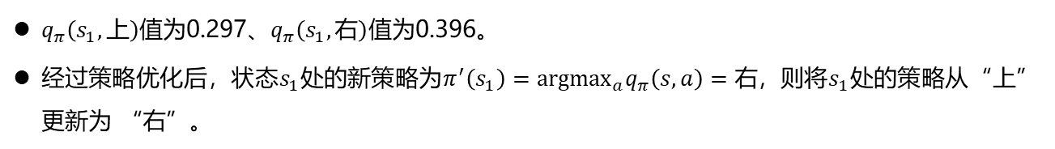
基于价值的强化学习：策略优化例子
问题：智能体目前在状态$s_{1}$，那么下一步是采取“向上移动一个方格”或“向右移动一个方格”哪一个行动？
$q_{π}\left(s_{1},上\right)$值为0.297、$q_{π}\left(s_{1},右\right)$值为0.396。
经过策略优化后，状态$s_{1}$处的新策略为$π^{′}\left(s_{1}\right)={argmax}_{a}q_{π}\left(s,a\right)=右$，则将$s_{1}$处的策略从“上”更新为 “右”。
Notes:
正文

Slide 9
目录
强化学习策略迭代模式
策略评估方法
01
02
03
04
基于价值的强化学习算法
案例分析——AlphaGo

Slide 10
基于价值的强化学习：策略评估
假定当前策略为$π$，策略评估指的是根据策略$π$来计算相应的价值函数$V_{π}$或动作-价值函数$q_{π}$。在状态集合有限前提下三种常见的策略评估方法，它们分别是:
动态规划
蒙特卡洛采样
时序差分（Temporal Difference）
Notes:
正文

Slide 11
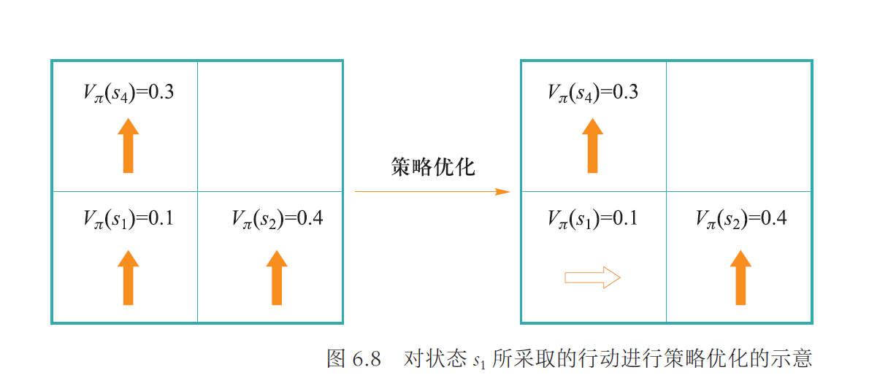
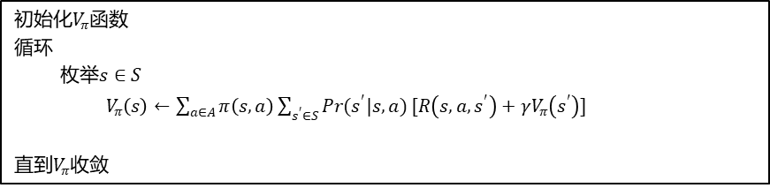

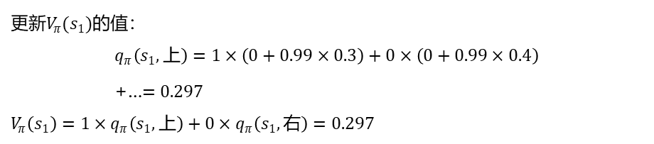
策略评估：动态规划
基于动态规划的价值函数更新：使用迭代的方法求解贝尔曼方程组
初始化$V_{π}$函数
循环
枚举$s∈S$
$V_{π}\left(s\right)←\sum_{a∈A}{π\left(s,a\right)\sum_{s^{′}∈S}{Pr(s^{′}|s,a)}[R\left(s,{a,s}^{′}\right)+γV_{π}\left(s^{′}\right)]}$
直到$V_{π}收敛$
$$q_{π}(s,a)$$
等同于
更新$V_{π}(s_{1})$的值：
$$q_{π}\left(s_{1},上\right)=1×\left(0+0.99×0.3\right)+0×\left(0+0.99×0.4\right)$$
+…$=0.297$
$V_{π}\left(s_{1}\right)=1×q_{π}\left(s_{1},上\right)+0×q_{π}\left(s_{1},右\right)=0.297$
动态规划法的缺点：根据贝尔曼方程迭代更新价值函数，智能主体需要事先知道状态转移概率，这往往是不现实的。
无法处理状态集合大小无限的情况
Notes:
正文

Slide 12
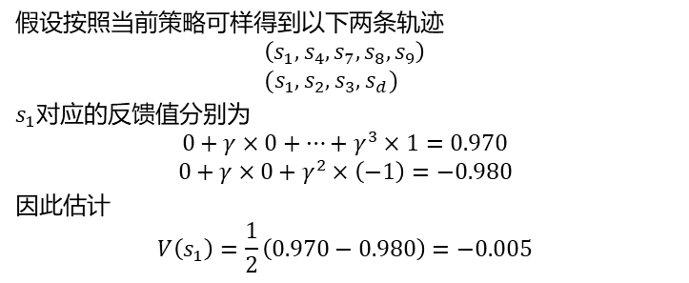
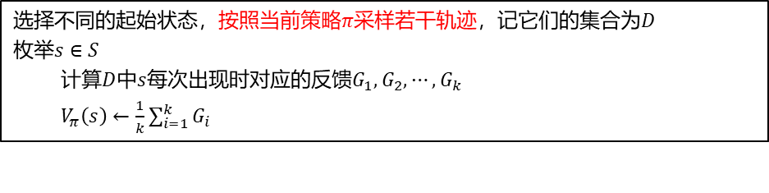
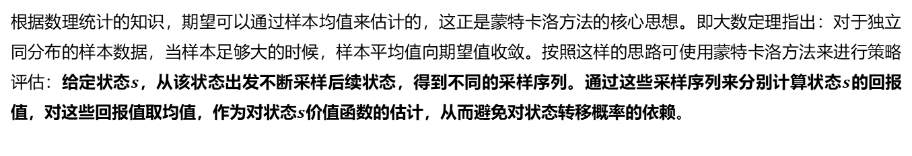
策略评估：蒙特卡洛采样
根据数理统计的知识，期望可以通过样本均值来估计的，这正是蒙特卡洛方法的核心思想。即大数定理指出：对于独立同分布的样本数据，当样本足够大的时候，样本平均值向期望值收敛。按照这样的思路可使用蒙特卡洛方法来进行策略评估：给定状态$s$，从该状态出发不断采样后续状态，得到不同的采样序列。通过这些采样序列来分别计算状态$s$的回报值，对这些回报值取均值，作为对状态$s$价值函数的估计，从而避免对状态转移概率的依赖。
选择不同的起始状态，按照当前策略$π$采样若干轨迹，记它们的集合为$D$
枚举$s∈S$
计算$D$中$s$每次出现时对应的反馈$G_{1},G_{2},⋯,G_{k}$
$V_{π}\left(s\right)←\frac{1}{k}\sum_{i=1}^{k}{G_{i}}$
基于蒙特卡洛采样的价值函数更新
假设按照当前策略可样得到以下两条轨迹
$$\left(s_{1},s_{4},s_{7},s_{8},s_{9}\right) \\ (s_{1},s_{2},s_{3}, s_{d})$$
$s_{1}$对应的反馈值分别为
$$0+γ×0+⋯+γ^{3}×1=0.970$$
$$0+γ×0+γ^{2}×\left(−1\right)=−0.980$$
因此估计
$$V\left(s_{1}\right)=\frac{1}{2}\left(0.970−0.980\right)=−0.005$$
$$s_{7}$$
$$s_{8}$$
$$s_{9}$$
$$s_{4}$$
$$s_{5}$$
$$s_{6}$$
$$s_{1}$$
$$s_{2}$$
$$s_{3}$$
Notes:
正文

Slide 13
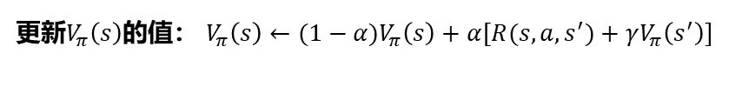
策略评估：时序差分
时序差分法可以看作蒙特卡罗方法和动态规划方法的有机结合。
  时序差分法与蒙特卡洛法相似之处在于，时序差分法从实际经验中获取信息，无需提前获知环境模型的全部信息。
  时序差分法与动态规划方法的相似之处在于，时序差分法能够利用前序已知信息来进行在线实时学习，无需等到整个片段结束（终止状态抵达）再进行价值函数的更新。
时序差分法通过采样$a$和$s^{′}$来估计计算$V_{π}(s)。$由于通过采样进行计算所得结果可能不准确，因此时序差分法以$α$作为权重来接受新的估计值。
更新$V_{π}\left(s\right)$的值： $V_{π}\left(s\right)←(1−α)V_{π}\left(s\right)+α\left[R(s,a,s^{′})+γV_{π}\left(s^{′}\right)\right]$
过去的
价值函数值
学习得到的
价值函数值
Notes:
正文

Slide 14
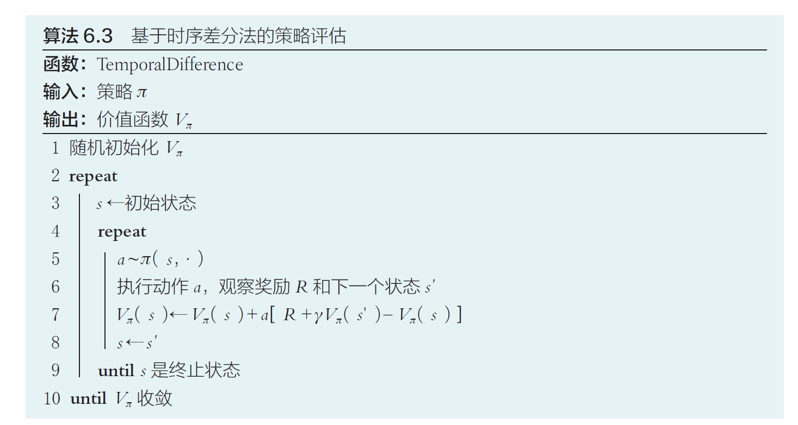
策略评估：时序差分
时序差分法和蒙特卡洛法都是通过采样若干个片段来进行价值函数更新的，但时序差分法并非使用一个片段终止状态所提供的实际回报值来估计价值函数，而是根据下一个状态的价值函数来估计，这样克服了采样轨迹的稀疏性可能带来样本方差较大的不足问题，缩短了反馈周期。
更新$V_{π}\left(s\right)$的值： $V_{π}\left(s\right)←(1−α)V_{π}\left(s\right)+α\left[R(s,a,s^{′})+γV_{π}\left(s^{′}\right)\right]$
过去的
价值函数值
学习得到的
价值函数值
Notes:
正文

Slide 15
目录
强化学习策略迭代模式
策略评估方法
01
02
03
04
基于价值的强化学习算法
案例分析——AlphaGo

Slide 16
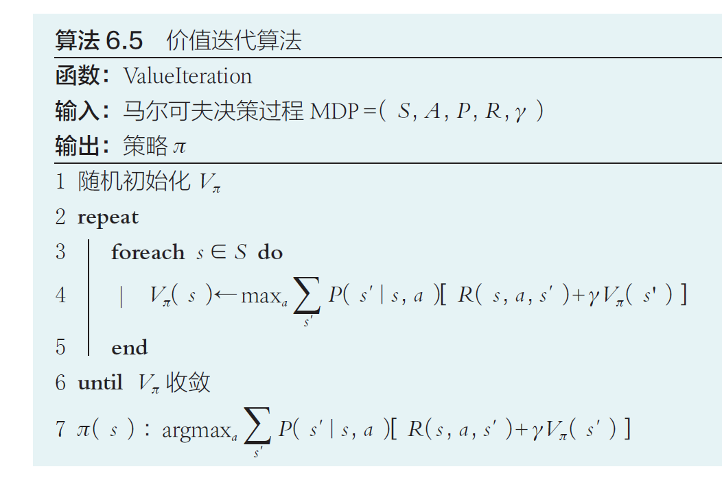
基于价值的强化学习算法
在策略评估动态规划法的基础上，每次迭代只对一个状态进行策略评估和策略优化，就可以得到算法6.5，这个算法被称为价值迭代（value iteration）算法
Notes:
代表了强化学习中两种经典的动态规划方法：策略迭代（Policy Iteration）和价值迭代（Value Iteration）。它们的侧重点和实现方式有所不同
左侧算法：策略迭代（Policy Iteration）
侧重点：
显式策略优化：直接维护并迭代更新策略π，通过交替进行策略评估和策略改进来逐步优化策略。
分阶段进行：
策略评估阶段（第3行）：计算当前策略 π 下的动作价值函数 qπ​（或状态价值函数 Vπ​）。
策略改进阶段（第4-6行）：根据评估结果贪婪地更新策略，选择每个状态下最优的动作。
右侧算法：价值迭代（Value Iteration）
侧重点：
隐式策略优化：不直接维护策略，而是通过迭代更新状态价值函数 Vn​，最终通过 Vn​ 导出最优策略。
融合评估与改进：
每次迭代直接对所有状态应用贝尔曼最优方程（第4行），同时完成“评估”和“改进”（通过 maxa​ 操作）。

Slide 17
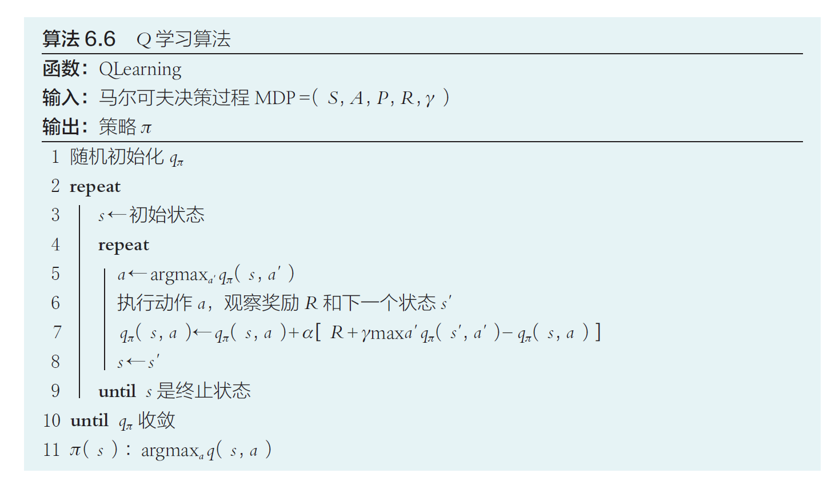
Q学习算法
Off-Policy (异策略)
Q学习中直接记录和更新动作-价值函数$q_{π}$而不是价值函数$V_{π}$，这是因为策略优化要求已知动作-价值函数$q_{π}$，如果算法仍然记录价值函数$V_{π}$，在不知道状态转移概率的情况下将无法求出$q_{π}$。于是，Q学习中，只有动作-价值函数（即q函数）参与计算。
Notes:
这里的 max⁡ 操作意味着我们假设下一步一定会走最好的那一步，不管实际上智能体是不是真的走了那一步。

Slide 18
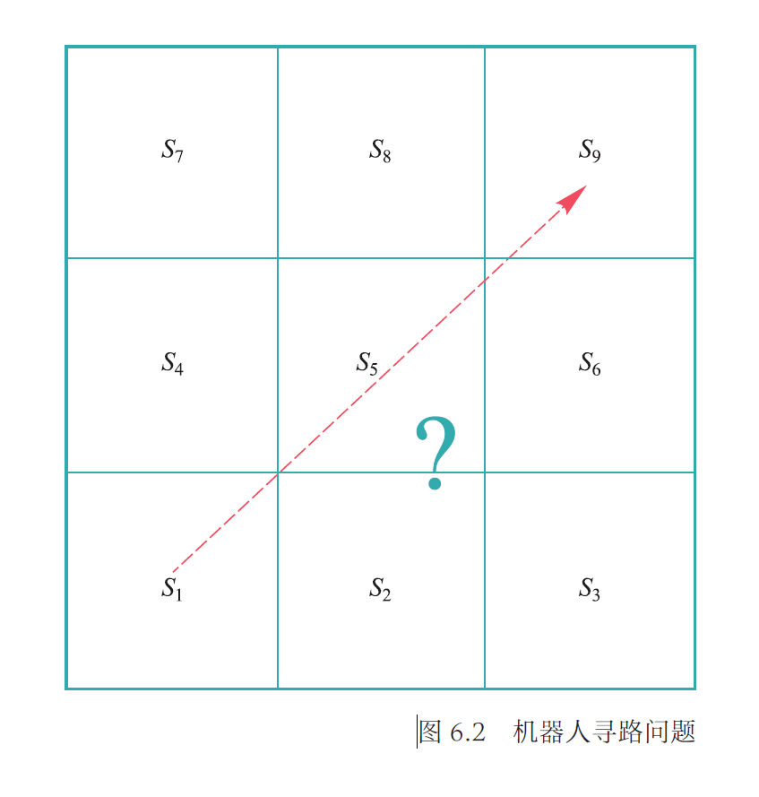
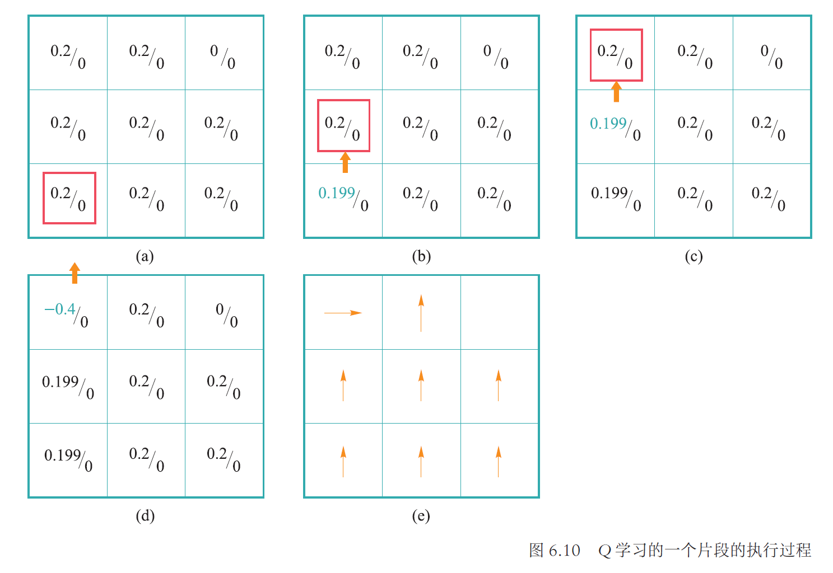
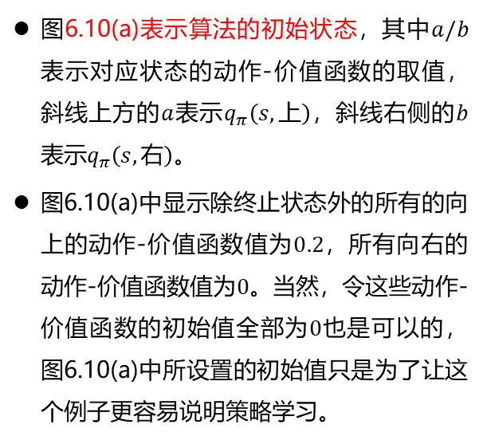
Q学习算法
图6.10(a)表示算法的初始状态，其中$a/b$表示对应状态的动作-价值函数的取值，斜线上方的$a$表示$q_{π}\left(s,上\right)$，斜线右侧的$b$表示$q_{π}\left(s,右\right)$。
图6.10(a)中显示除终止状态外的所有的向上的动作-价值函数值为$0.2$，所有向右的动作-价值函数值为$0$。当然，令这些动作-价值函数的初始值全部为$0$也是可以的，图6.10(a)中所设置的初始值只是为了让这个例子更容易说明策略学习。
Notes:
正文

Slide 19
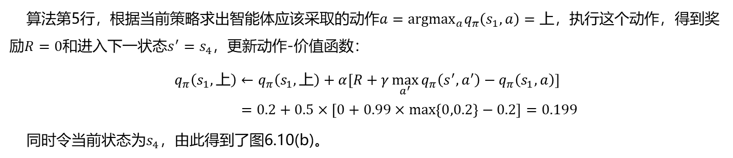
Q学习算法
算法第5行，根据当前策略求出智能体应该采取的动作$a={argmax}_{a}q_{π}\left(s_{1},a\right)=上$，执行这个动作，得到奖励$R=0$和进入下一状态$s^{′}=s_{4}$，更新动作-价值函数：
$$q_{π}\left(s_{1},上\right)←q_{π}\left(s_{1},上\right)+α[R+γ\max_{a^{′}}{q_{π}\left(s^{′},a^{′}\right)−q_{π}\left(s_{1},a\right)}] \\ =0.2+0.5×\left[0+0.99×\max\left\{0,0.2\right\}−0.2\right]=0.199$$
同时令当前状态为$s_{4}$，由此得到了图6.10(b)。
Notes:
正文

Slide 20
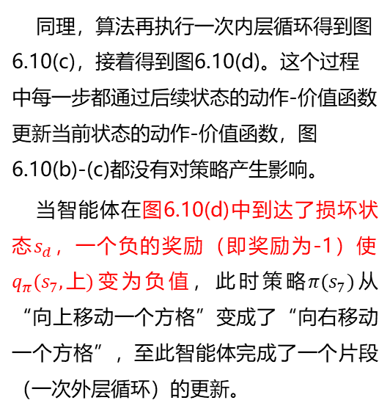
Q学习算法
同理，算法再执行一次内层循环得到图6.10(c)，接着得到图6.10(d)。这个过程中每一步都通过后续状态的动作-价值函数更新当前状态的动作-价值函数，图6.10(b)-(c)都没有对策略产生影响。
当智能体在图6.10(d)中到达了损坏状态$s_{d}$，一个负的奖励（即奖励为-1）使$q_{π}(s_{7},上)$变为负值，此时策略$π(s_{7})$从“向上移动一个方格”变成了“向右移动一个方格”，至此智能体完成了一个片段（一次外层循环）的更新。
Notes:
0.2+0.5*（-1+0.99*0-0.2）=-0.4

Slide 21
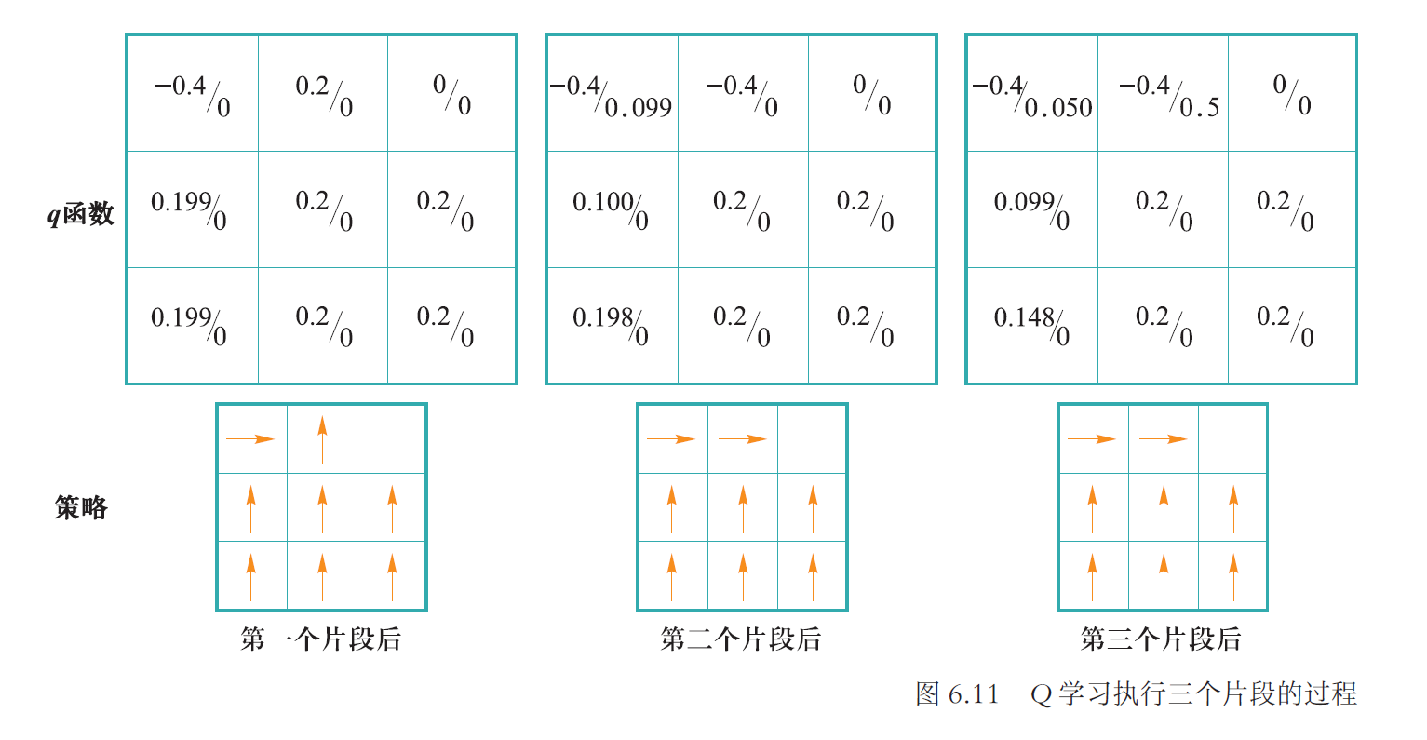
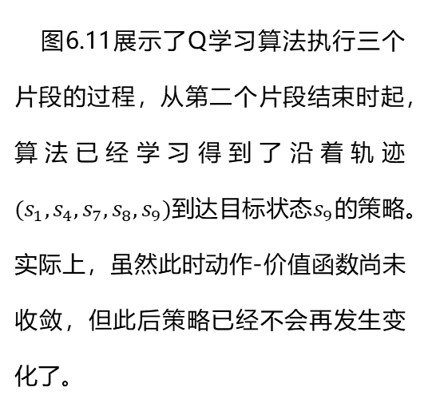
Q学习算法
图6.11展示了Q学习算法执行三个片段的过程，从第二个片段结束时起，算法已经学习得到了沿着轨迹$(s_{1},s_{4},s_{7},s_{8},s_{9})$到达目标状态$s_{9}$的策略。实际上，虽然此时动作-价值函数尚未收敛，但此后策略已经不会再发生变化了。
Notes:
正文

Slide 22



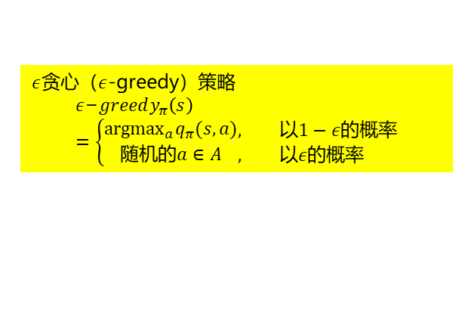
探索与利用
初始化$q_{π}$函数
循环
初始化s
循环
$a={argmax}_{a^{′}}q_{π}(s,a′)$
执行动作$a$，观察奖励$R$和下一个状态$s′$
更新$q_{π}\left(s,a\right)←q_{π}\left(s,a\right)+α\left[R+γ{ \max_{a^{′}} q}_{π}\left(s^{′},a′\right)−q_{π}\left(s,a\right)\right]$
$s←s′$
直到$s$是终止状态
直到$q_{π}收敛$
$ε$贪心（$ε$-greedy）策略
$$ε\text{−}greedy_{π}\left(s\right)=\left\{\begin{aligned}{argmax}_{a}q_{π}(s,a) \\ 随机的a∈A\end{aligned}\begin{matrix}, 以1−ε的概率 \\ , 以ε的概率 \end{matrix}\right.$$
用$ε$贪心（$ε$-greedy）策略
代替$a={argmax}_{a^{′}}q_{π}(s,a′)$
可以在训练过程中逐渐衰减 ε
在Q学习中引入探索（exploration）与利用（exploitation）机制。
这一机制用用$ϵ$贪心（$ϵ$-greedy）策略来代替$a={argmax}_{a^{′}}q_{π}(s,a′)$。
Notes:
正文

Slide 23
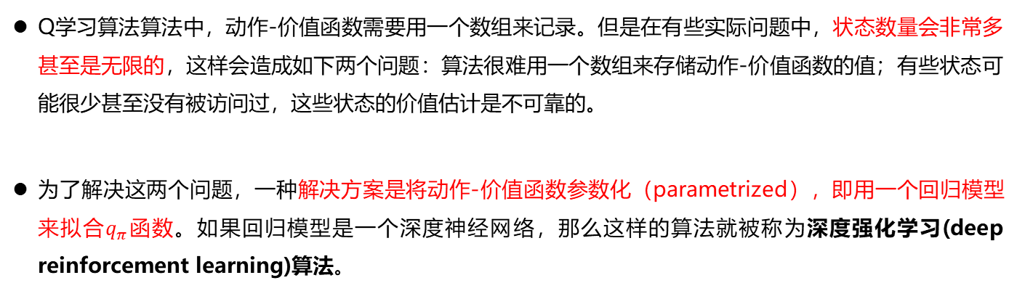
参数化与深度强化学习
Q学习算法算法中，动作-价值函数需要用一个数组来记录。但是在有些实际问题中，状态数量会非常多甚至是无限的，这样会造成如下两个问题：算法很难用一个数组来存储动作-价值函数的值；有些状态可能很少甚至没有被访问过，这些状态的价值估计是不可靠的。
为了解决这两个问题，一种解决方案是将动作-价值函数参数化（parametrized），即用一个回归模型来拟合$q_{π}$函数。如果回归模型是一个深度神经网络，那么这样的算法就被称为深度强化学习(deep reinforcement learning)算法。
Notes:
正文

Slide 24
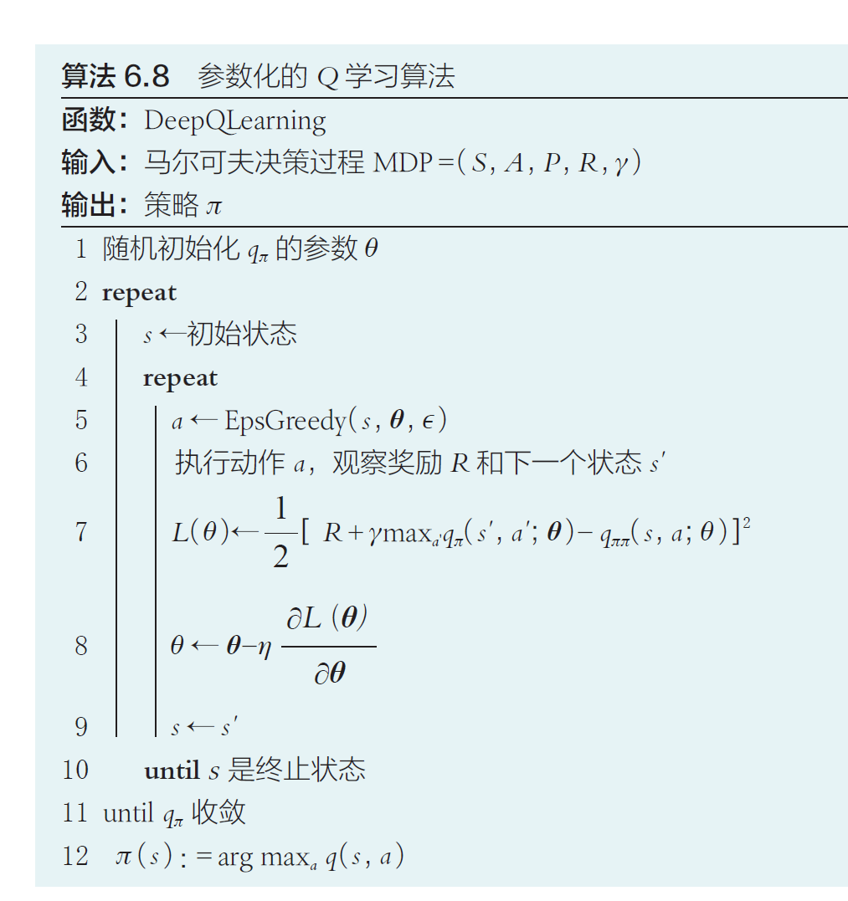
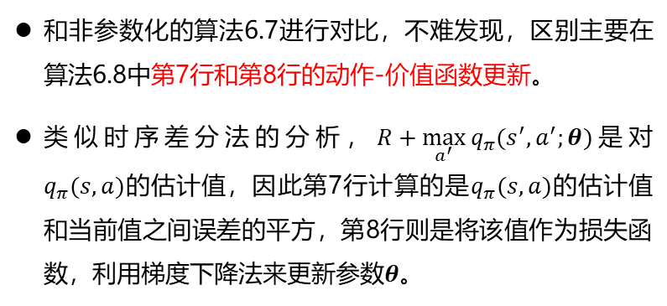
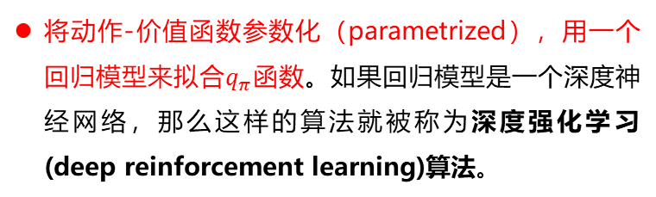
参数化与深度强化学习
将动作-价值函数参数化（parametrized），用一个回归模型来拟合$q_{π}$函数。如果回归模型是一个深度神经网络，那么这样的算法就被称为深度强化学习(deep reinforcement learning)算法。
和非参数化的算法6.7进行对比，不难发现，区别主要在算法6.8中第7行和第8行的动作-价值函数更新。
类似时序差分法的分析，$R+\max_{a^{′}}{q_{π}(s^{′},a^{′};θ})$是对$q_{π}(s,a)$的估计值，因此第7行计算的是$q_{π}(s,a)$的估计值和当前值之间误差的平方，第8行则是将该值作为损失函数，利用梯度下降法来更新参数$θ$。
Notes:
正文

Slide 25
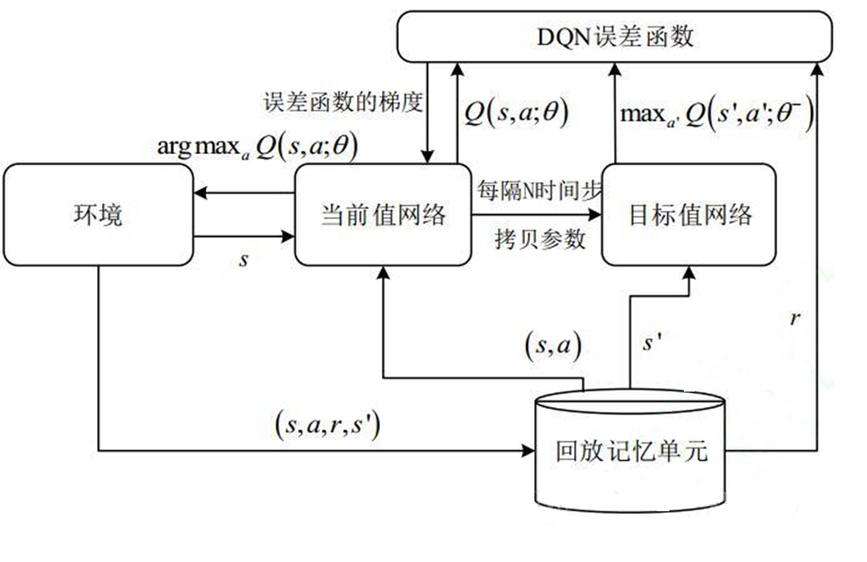
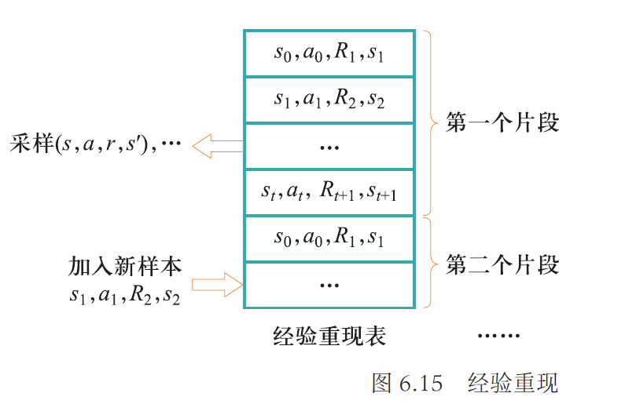
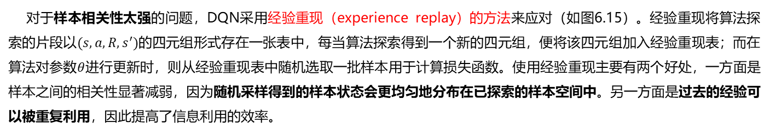
深度Q网络（Deep Q-Network，DQN）
对于样本相关性太强的问题，DQN采用经验重现（experience replay）的方法来应对（如图6.15）。经验重现将算法探索的片段以$(s,a,R,s^{′})$的四元组形式存在一张表中，每当算法探索得到一个新的四元组，便将该四元组加入经验重现表；而在算法对参数$θ$进行更新时，则从经验重现表中随机选取一批样本用于计算损失函数。使用经验重现主要有两个好处，一方面是样本之间的相关性显著减弱，因为随机采样得到的样本状态会更均匀地分布在已探索的样本空间中。另一方面是过去的经验可以被重复利用，因此提高了信息利用的效率。
Notes:
正文

Slide 26
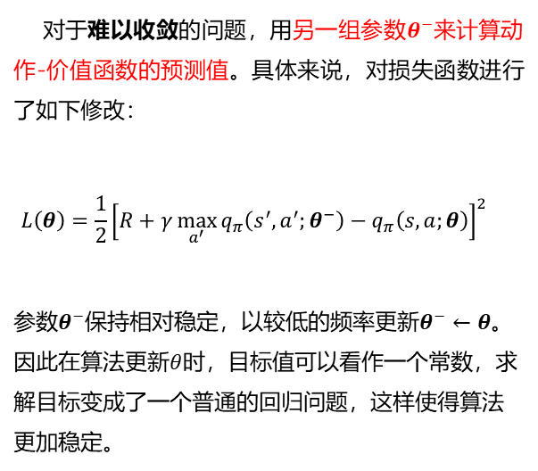
深度Q网络（Deep Q-Network，DQN）
对于难以收敛的问题，用另一组参数$θ^{−}$来计算动作-价值函数的预测值。具体来说，对损失函数进行了如下修改：
$$L\left(θ\right)=\frac{1}{2}{\left[R+γ\max_{a^{′}}{q_{π}\left(s^{′},a^{′};θ^{−}\right)}−q_{π}\left(s,a;θ\right)\right]}^{2}$$
参数$θ^{−}$保持相对稳定，以较低的频率更新$θ^{−}←θ$。因此在算法更新$θ$时，目标值可以看作一个常数，求解目标变成了一个普通的回归问题，这样使得算法更加稳定。
Notes:
正文

Slide 27
目录
强化学习策略迭代模式
策略评估方法
01
02
03
04
基于价值的强化学习算法
案例分析——AlphaGo

Slide 28
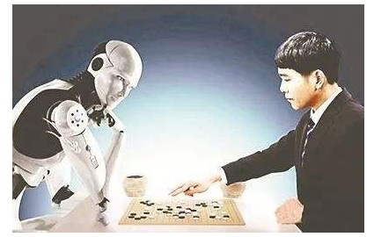
案例分析——AlphaGo
2016年，AlphaGo在人机围棋大战中连胜世界围棋冠军李世石3局，成为人工智能里程碑的事件。2017 年，AlphaGo 打败了世界排名第一围棋手柯洁。
AlphaGo如何实现下棋？
借鉴专业围棋棋手的思维
分析全局和局部形势
“走一步、看三步”
判断棋局，选出几个可能的落子点
预测接下来几步棋局的变化，判断最佳落子点
AlphaGo 的主要创新点在于用改进的MCTS（异步策略和价值 MCTS，简称APV-MCTS）进行走子，这个改进版本的MCTS使用强化学习得到的策略和价值函数做指导，其中函数逼近使用了深度卷积神经网络，且该神经网络参数用人工标记的对局数据进行预训练，而不是随机初始化网络参数。

Slide 29
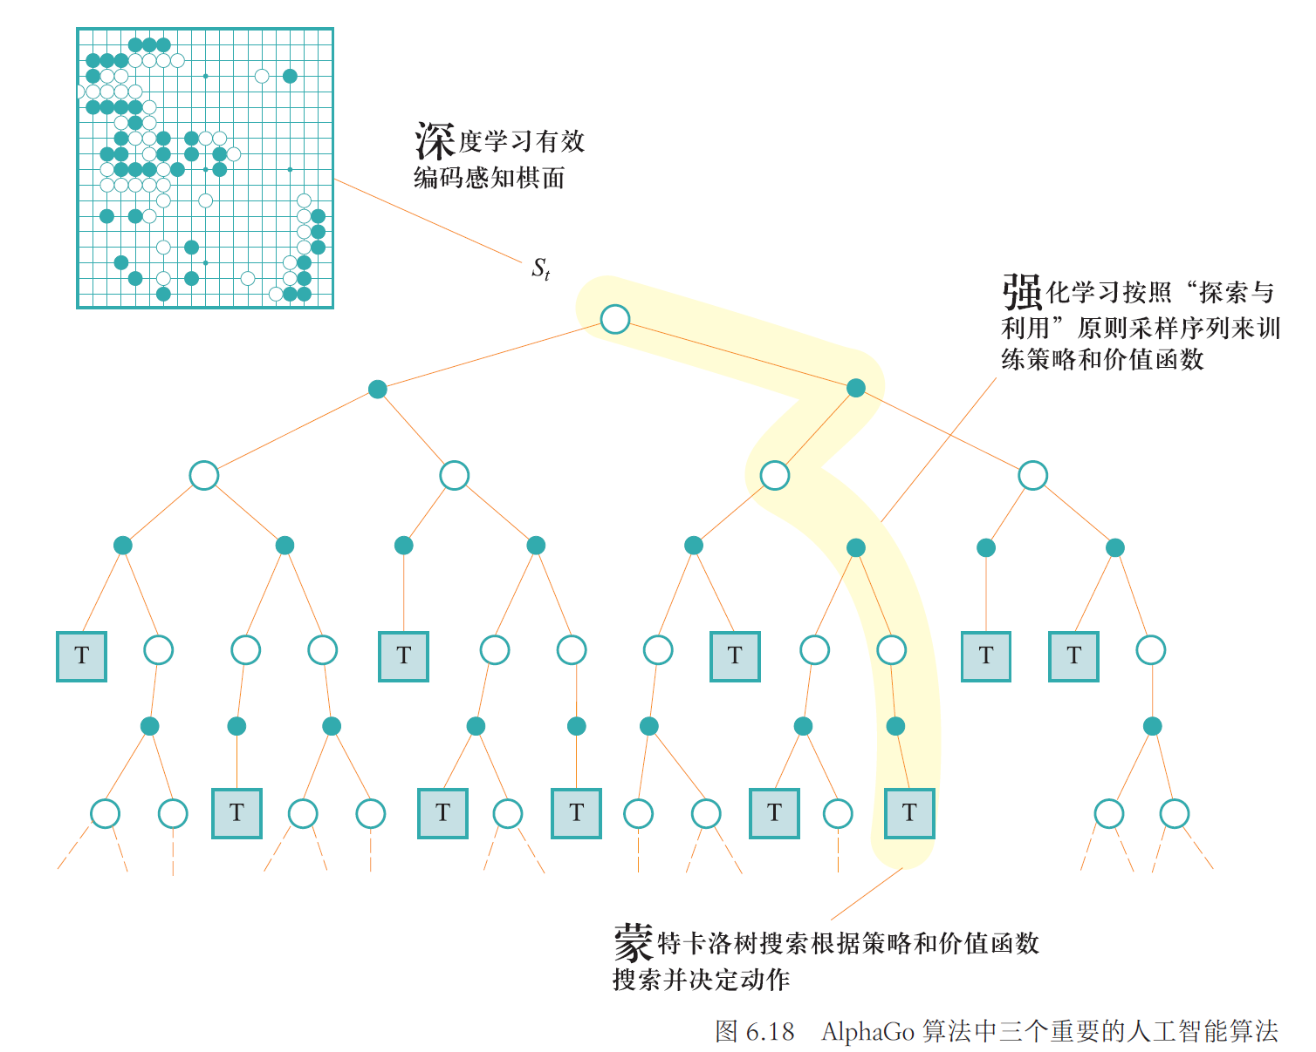
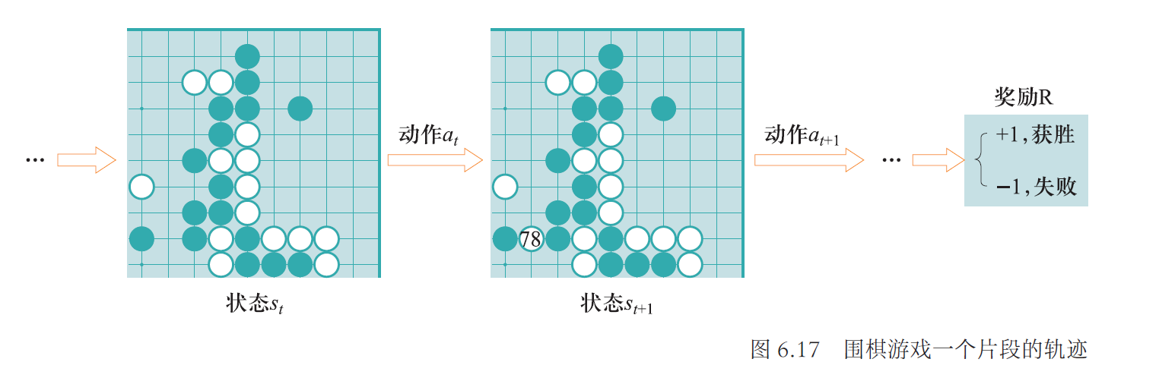
深度强化学习在围棋游戏中的应用
Notes:
正文

Slide 30
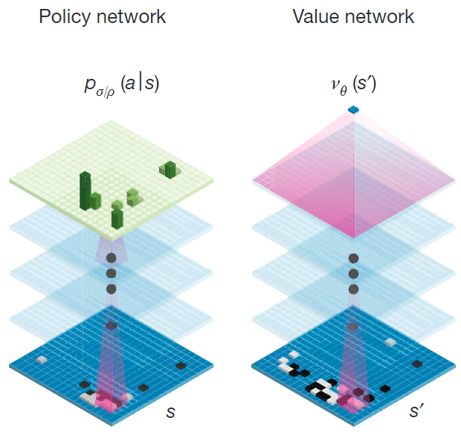
案例分析——AlphaGo
输出：在状态S下，下棋动作a的概率
预测棋局状态S’的价值
状态S：棋盘中每个落子点的状态（黑、白、空）
动作A：下棋，确定落子点位置
奖励R：最终赢棋
棋局状态

Slide 31
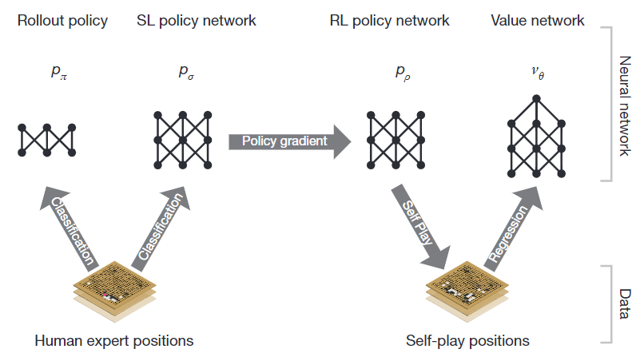
案例分析——AlphaGo
(supervised learning policy network)
对每一个可能的落子点一个分数，选择分数最大的那个落子点
输出：预测人类专家下一步走棋位置
为了提高策略的质量，通过自我对弈进行强化学习，其中对局双方中的待更新的网络使用当前的强化学习策略网络，对手使用的是从早期迭代得到的版本中随机选择的策略
输入：当前棋局
如果当前策略赢，收益信号就是+1，如果输就是-1，其他情况就是 0。这些对局过程是直接依据两个策略网络进行落子的，没有涉及 MCST。

Slide 32
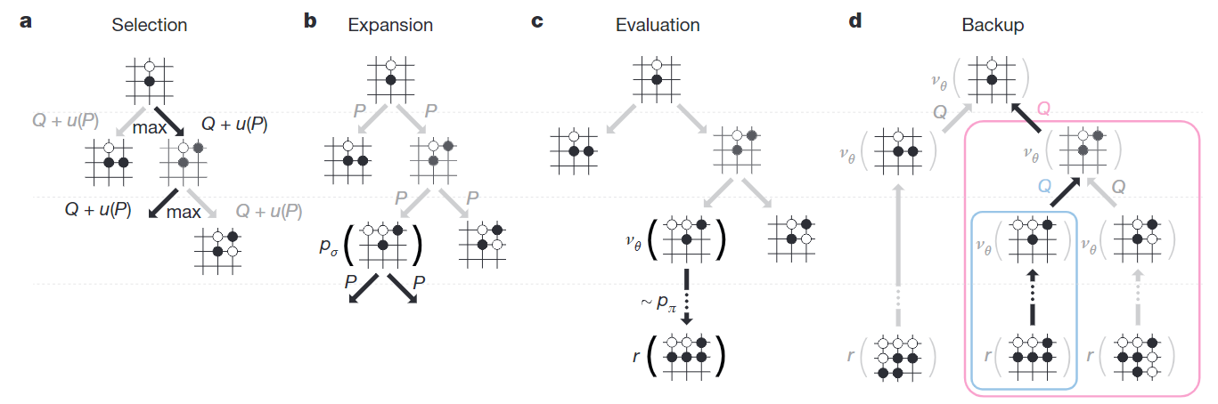
案例分析——AlphaGo
3. 判断最佳落子点
利用蒙特卡洛搜索树（Monte Carlo Tree Search, MCTS）将以上两个步骤联系起来，判断最佳落子策略。策略⽹络⽤于缩⼩搜索空间，给出可能的好棋步，⽽价值⽹络⽤于评估在各种棋步后的棋局状态。
决策奖励
SL Policy network
Value network
选择访问次数最大的策略a

Slide 33
人工智能的模型与方法
以符号主义为核心的逻辑推理
以问题求解为核心的探寻搜索
以数据驱动为核心的机器学习
以行为主义为核心的强化学习
以博弈对抗为核心的决策智能
Notes:
背景

Slide 34
教学内容
模块 | 大纲
模块1：人工智能发展历史 | 图灵机模型和图灵测试、人工智能主流算法（符号主义、连接主义和行为主义）、国内外人工智能发展重要事件。第1章
模块2：知识表达与推理 | 知识表示方法、命题逻辑、一阶谓词逻辑推理 、贝叶斯网络。2.1-2.3, 2.5.1
模块3：搜索探寻与问题求解 | 贪婪最佳优先搜索、启发式搜索A*搜索、搜索算法的性能分析 Minimax搜索、Alpha-Beta剪枝搜索。 3.1-3.5
模块4：机器学习 | 机器学习原理、线性回归模型、决策树算法、有监督、无监督、聚类降维、遗传算法。第4章
模块5：深度学习 | 感知器模型、反向传播算法、卷积神经网络、循环神经网络、注意力机制、正则化与优化。5.1-5.7
模块6：强化学习 | 强化学习的数学基础、问题定义和基本算法。6.1-6.2, 6.4.1
Notes:
背景

Slide 35
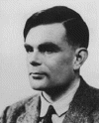
结束语
我们的目光所及，只是不远的前方，但是可以看到，那里有许多工作要做。
Alan Turing
“计算机器与智能” (1950)

